Slide 1
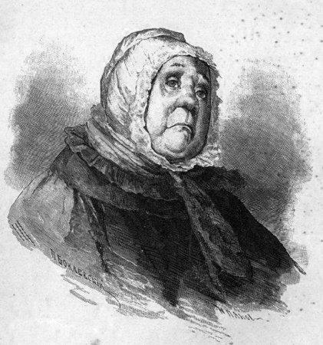
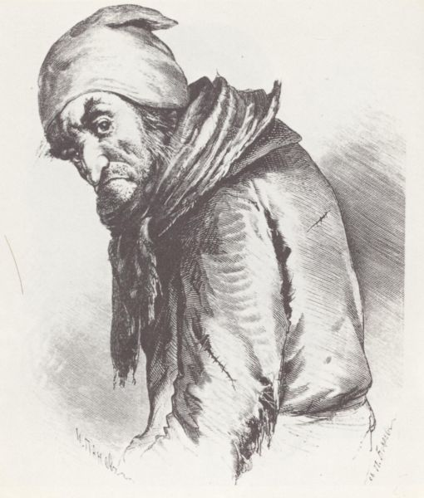
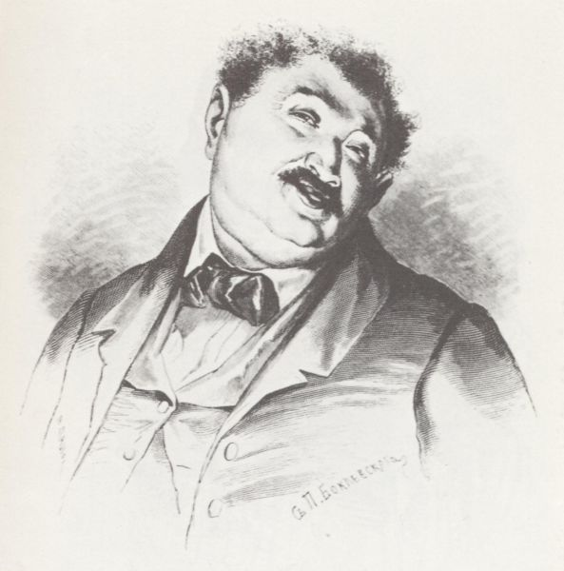
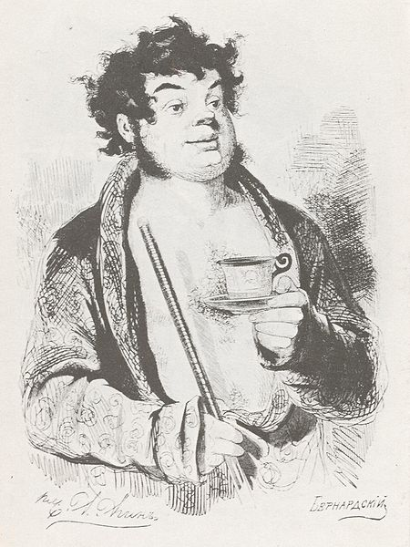
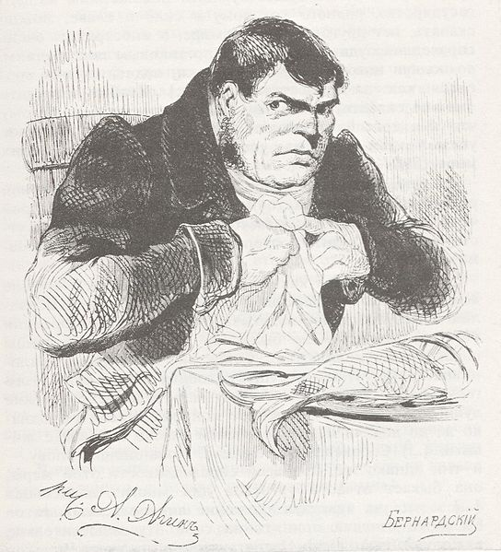
Мастерство Н.В. Гоголя в создании образов помещиков.

Slide 2
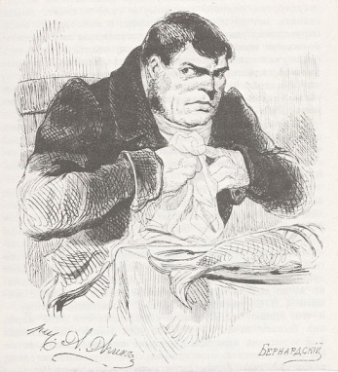

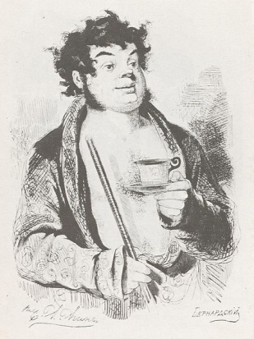
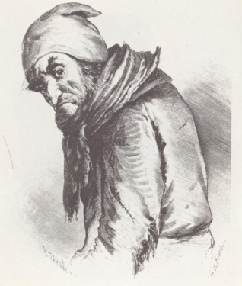
Галерея человеческих типов
Сентиментальный и глупый Манилов
Жесткий, но расчётливый хозяин Собакевич
Упрямая и бестолковая Коробочка
Беспардонный врунишка Ноздрёв
Жалкий Плюшкин

Slide 3
«… иной почтенный и даже государственный человек на деле выходит совершеннейшая Коробочка»;
Коробочка была «одна из тех матушек, небольших помещиц…»;
«…да полно, точно ли Коробочка стоит так низко на бесконечной лестнице человеческого совершенствования? Точно ли так велика пропасть, отделяющая её от сестры её, недосягаемо ограждённой стенами аристократического дома…»;
«Один бог разве мог сказать, какой был характер Манилова. Есть род людей, известных под именем: люди так себе, ни то ни сё, ни в городе Богдан ни в селе Селифан, по словам пословицы. Может быть, к ним следует примкнуть и Манилова»;
«Лицо Ноздрёва, верно, уже сколько-нибудь знакомо читателю. Таких людей приходилось всякому встречать немало…»

Slide 4
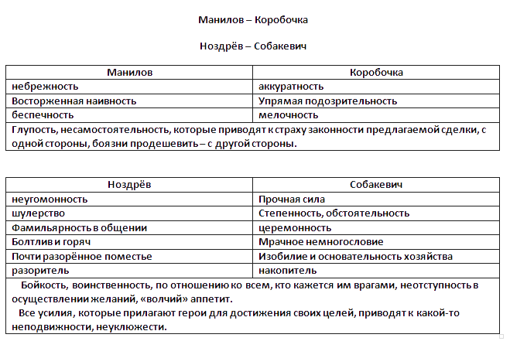
Типическое и индивидуальное в художественном образе

Slide 5
Принцип контраста в создании характера.
Коробочка подозрительна и недоверчива, но «неожиданно упомянул» Чичиков, что берёт «казённые подряды», и «дубинноголовая» старуха вдруг поверила этому.
Собакевич – человек хитрый и осторожный, однако не удержался и председателю палаты начал расхваливать каретника Михеева, который уже умер в прошлом году.
Ноздрёв – бесшабашный кутила, лихач, но в игре в шашки или в карты - расчетливый плут.

Slide 6
Использование Н.В. Гоголем приёма сравнения для изображения им образов помещиков
Сравнение Собакевича с медведем, жены Собакевича с гусём («впереди, как плавный гусь, понеслась хозяйка»).
Манилова автор сравнивает с котом, у которого слегка пощекотали за ушами пальцами.

